Slide 1
第1讲 Python程序设计入门

Slide 2
一、计算机的概念
概念：计算机是根据指令操作数据的设备（A computer is a machine that manipulates data according to a list of instructions）.
计算机有两个基本特性：
  功能性：是指对数据的操作，表现为数据计算、输入输出处理和结果存储等。
  可编程性：是指它可以根据一系列指令自动地、可预测地、准确地完成操作者的意图。

Slide 3
如何判断一个计算设备是否属于计算机？
理解计算机应该结合计算机的两个特性。只要设备具备了计算机的功能性和操作的可编程性，就可以看作是计算机。
判断一个计算设备是否属于计算机并不依靠其制造材质，计算机不一定是电子的。例如，计算机前沿领域的光计算机、量子计算机、超导计算机、生物计算机等新形态计算机都不是建立在电子学基础上，但它们都表达了计算机概念，也属于计算机。

Slide 4
计算机技术的发展
计算机技术发展主要围绕计算机的功能性和可编程性展开。
  一方面，计算机硬件所依赖的集成电路规模按照摩尔定律以指数方式增长，计算机运行速度也接近几何级数快速增加，从而计算机所能高效支撑的功能也不断丰富发展
  另一方面表达计算机可编程性的程序设计语言也在经历从机器语言、汇编语言到高级语言的发展过程，并逐步朝着更接近自然语言的方向发展。

Slide 5
计算机技术的发展
自1946年第一台数字电子计算机诞生以来，计算机技术先后经历了几次重大技术发展变革，具有鲜明的时代性，与之相适应，计算机在功能性和可编程性两方面的体现也不相同。这种计算机技术发展的时代性分为以下4个阶段：
  第一阶段：1946—1981年，计算机系统结构阶段
  第二阶段：1982—2007年，计算机网络和视窗阶段
  第三阶段：2008年至今，复杂信息系统阶段
  第四阶段：约20年后某个时期开始，人工智能阶段

Slide 6
二、程序设计语言
程序设计语言是计算机能够理解和识别用户操作意图的一种交互体系，它按照特定规则组织计算机指令，使计算机能够自动进行各种运算处理。
  按照程序设计语言规则组织起来的一组计算机指令序列称为计算机程序
  程序设计语言也叫编程语言
程序设计语言包括3个大类：机器语言、汇编语言和高级语言。

Slide 7
二、程序设计语言
机器语言是一种二进制语言，它直接使用二进制代码表达指令，是计算机硬件可以直接识别和执行的程序设计语言。例如，执行数字2和3的加法，16位计算机上的机器指令为：11010010 00111011。
直接使用机器语言编写程序十分繁冗，同时，二进制代码编写的程序难以阅读和修改，因此，汇编语言诞生了，它使用助记符与机器语言中的指令进行一一对应， 在计算机发展早期能帮助程序员提高编程效率。例如，执行数字2和3的加法，汇编语言指令为：add 2, 3, result,运算结果写入result。
由于机器语言和汇编语言都直接操作计算机硬件并基于此设计，所以它们统称为低级语言。

Slide 8
二、程序设计语言
高级语言与低级语言的区别在于，高级语言是接近自然语言的一种计算机程序设计语言，可以更容易地描述计算问题并利用计算机解决计算问题。例如，执行数字2和3加法，高级语言代码为：result = 2 + 3
第一个广泛应用的高级语言是诞生于1972年的C语言。随后40多年来先后诞 生了600多种程序设计语言。
目前常用的程序设计语言，包括C、C++、C#、Go、HTML、Java、JavaScript、PHP、Python、SQL、Verilog 等。

Slide 9
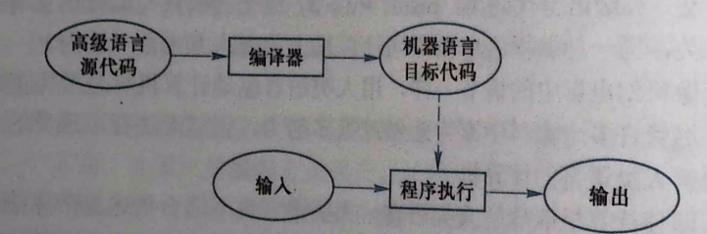
2.2、编译和解释
高级语言按照程序执行方式的不同分为：静态语言和脚本语言。
  静态语言采用编译执行
  脚本语言采用解释执行
编译是将源代码转换成目标代码的过程，通常，源代码是高级语言代码，目标代码是机器语言代码，执行编译的计算机程序称为编译器(Compiler)。如图所示（注：其中，虚线表示目标代码被计算机运行）。

Slide 10
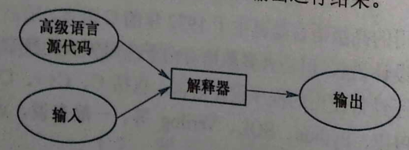
2.2、编译和解释
解释是将源代码逐条转换成目标代码，同时逐条运行目标代码的过程。执行解释的计算机程序称为解释器(Interpreter)。如图所示（其中，高级语言源代码与数据一同输入给解释器，然后输出运行结果）
解释和编译的区别在于
  编译是一次性地翻译，一旦程序被编译，不再需要编译程序和源代码。
  而解释在每次程序运行时都需要解释器和源代码。
  两者的区别类似于外语资料的翻译和实时的同声传译。

Slide 11
2.3、为什么要学习计算机编程
编程能够训练思维
  编程体现了一种抽象交互关系、形式化方法执行的思维模式，称为“计算思维”
  计算思维是区别于以数学为代表的逻辑思维和以物理为代表的实证思维的第三种思维模式。
  编程是一个求解问题的过程，首先需要分析问题，抽象内容之间的交互关系，设计利用计算机求解问题的确定性方法，进而通过编写和调试代码解决问题，这是从抽象问题到解决问题的完整过程。
  计算思维的训练过程能够促进人类思考，增进观察力和深化对交互关系的理解。
此外，编程能够增进认知、带来乐趣、提高效率、带来就业机会等。

Slide 12
三、Python语言概述
Python语言是一个语法简洁、跨平台、可扩展的开源通用脚本语言。
Python语言具有很多区别于其他语言的特点，主要特点有：
(1)语法简洁：实现相同功能，Python语言的代码行数仅相当于其他语言的 1/10〜1/5。
(2)与平台无关：作为脚本语言，Python程序可以在任何安装解释器的计算机 环境中执行，因此用该语言编写的程序可以不经修改地实现跨平台运行。
⑶粘性扩展：Python语言具有优异的扩展性，体现在它可以集成C、C++、 Java等语言编写的代码，通过接口和函数库等方式将它们整合在一起。
⑷开源理念：对于高级程序员来说，Python语言开源的解释器和函数库具有强大的吸引力。更重要地，Python语言倡导的开源软件理念为该语言发展奠定了坚实的群众基础。

Slide 13
三、Python语言概述
(5)通用灵活：Python语言是一个通用编程语言，可用于编写各领域的应用程序，从科学计算、数据处理到人工智能、机器人，Python语言都能够发挥重要作用。
(6)强制可读：python语言通过强制缩进(类似文章段落的首行空格)来体现语句间的逻辑关系，显著提高了程序的可读性，进而增加了Python程序的可维 护性。
(7)支持中文：Python解释器采用UTF-8编码表达所有字符信息。UTF-8编码可以表达英文、中文、韩文、法文等各类语言。
(8)模式多样：尽管Python解释器内部采用面向对象方式实现，但Python语法层面却同时支持面向过程和面向对象两种编程方式，这为使用者提供了灵活的编程模式。

Slide 14
三、Python语言概述
(9)类库丰富：Python解释器提供了几百个内置类和函数库。此外，世界各地 程序员通过开源社区贡献了十几万个第三方函数库，几乎覆盖了计算机技术的各个领域。编写Python程序可以大量利用已有的内置或第三方代码，具备良好的编程生态。

Slide 15
3.2 Python版本
Python目前存在2.x和3.x两个系列的版本，互相之间不兼容。
在选择Python版本的时候，一定要先考虑清楚自己学习Python的目的是什么，打算做哪方面的开发，该领域或方向有哪些扩展库可用，这些扩展库最高支持哪个版本的Python。这些问题全部确定以后，再最终确定选择哪个版本。
Python 2.x系列（最后版本Python 2.7.18 ）已于2020年全面放弃维护和更新。
Python软件基金会建议使用Python 3.x 。Python 3引入了不向后兼容的新功能和改进功能

Slide 16
四、Python语言开发环境的基本配置
要使用Python，首先要安装Python。安装后，可以得到
  Python解释器（负责运行Python程序），
  一个命令行交互环境，
  还有一个简单的Python集成开发环境(Python’s Integrated DeveLopment Environment, IDLE )
可以从Python官网（https://www.python.org/downloads/ ）下载最新的Python安装程序(如 Python 3.8) 。

Slide 17
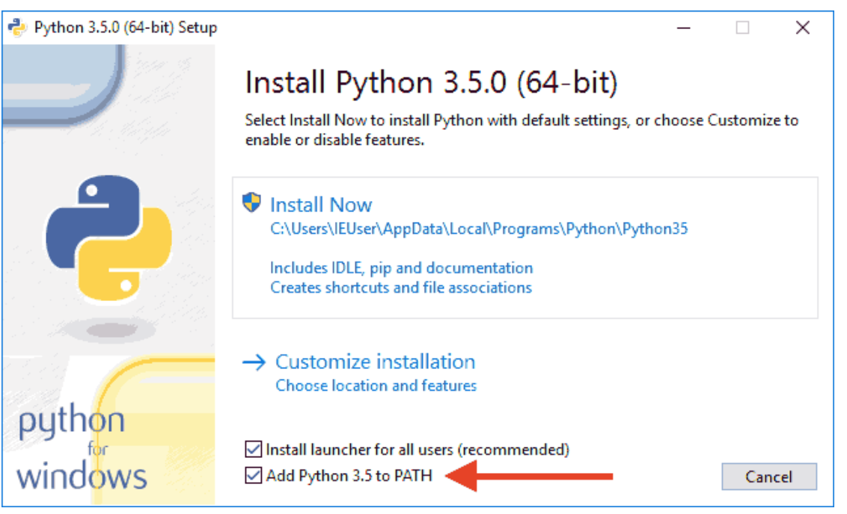
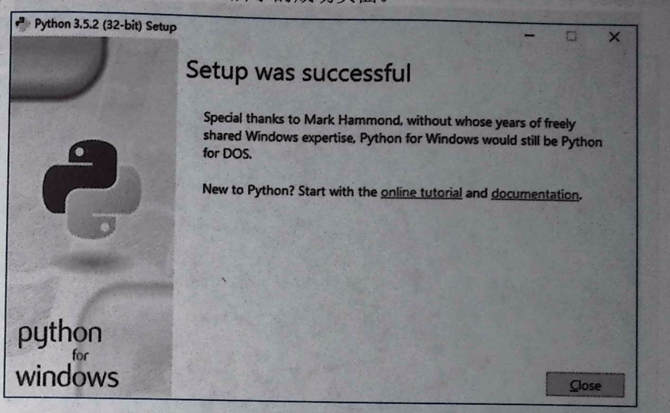
4.1、安装Python解释器
运行下载的exe安装包，在以下引导页面中，勾选“Add Python 3.8 to PATH”，然后点“Install Now”。
安装（约3分钟）成功后，显示成功页面

Slide 18
4.2、运行Hello程序
运行Python程序有两种方式：
  交互式：是指Python解释器即时响应用户输入的每条代码，给出输出结果。
  文件式：也称为批量式，指用户将Python 程序写在一个或多个文件中，然后启动Python解释器批量执行文件中的代码。
  交互式一般用于调试少量代码，文件式则是最常用的编程方式。

Slide 19
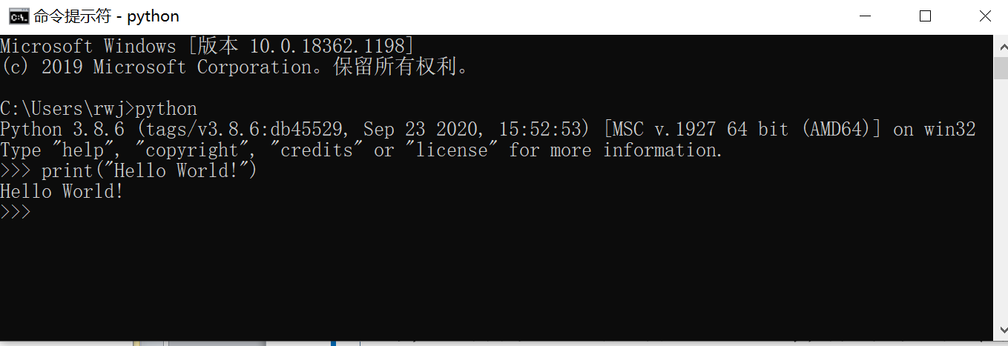
4.2、运行Hello程序-交互式启动和运行方法
交互式有两种启动和运行方法。
第一种方法，
  启动Windows操作系统命令行工具(cmd.exe),
  在控制台中输入“Python”，
  在命令提示符>>>后输入如下程序代码：
print("Hello World")
按Enter键后显示输出结果“Hello World”，如图。
  在命令提示符>>>后输入exit()或者quit()可以退出Python运行环境。

Slide 20
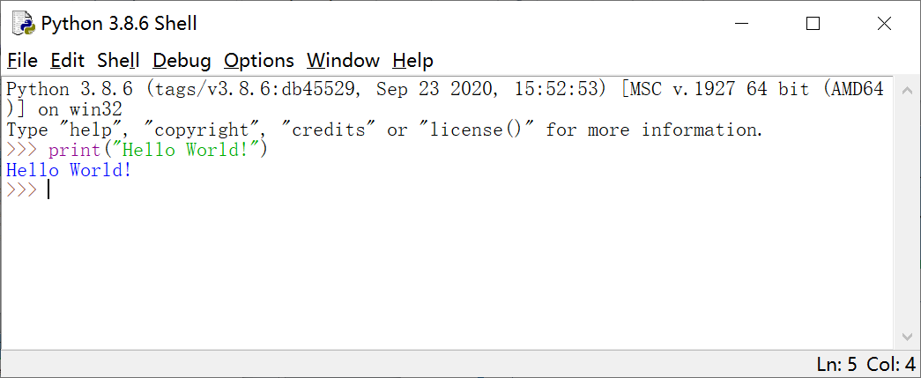
4.2、运行Hello程序-交互式启动和运行方法
第二种方法，通过运行安装的IDLE（注：IDLE是Python 软件包自带的集成开发环境）来启动Python运行环境，步骤如下：
  在Windows “开始”菜单中搜索关键词“IDLE”找到IDLE的快捷方式，点击启动。
  在IDLE环境的命令提示符>>>后输入如下程序代码：
  print("Hello World")
  按Enter键后显示输出结果“Hello World”，如图。

Slide 21
4.2、运行Hello程序-文件式启动和运行方法
文件式有两种运行方法，与交互式对应。
第一种方法，
  按照python语法格式编写代码，并保存为.py文件(以 Hello World 程序为例，保存为文件 hello.py)。-Python 代码可以在任意文本编辑器中编写，如记事本。
  然后，打开Windows的命令行(cmd.exe), 进入hello.py文件所在目录，录入以下命令
  Python hello.py

Slide 22
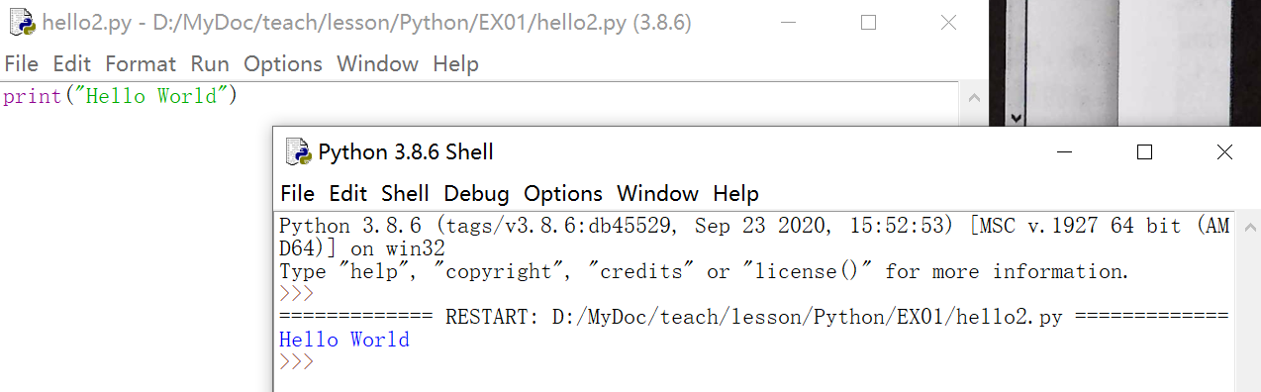
4.2、运行Hello程序-文件式启动和运行方法
第二种方法，
  打开IDLE
  菜单命令 file->New File,打开一个新窗口（注：这个新窗口不是交互模式，它是一个具备Python语法高亮辅助的编辑器，可以进行代码编辑）
  在其中输入Python代码，例如，输入Hello World 程序
  菜单命令 file->Save As...,保存为hello.py文件。
  菜单命令 Run->Run Module,运行这个文件。效果如：

Slide 23
4.2、运行Hello程序-启动和运行方法推荐
交互式和文件式共有4种Python程序运行方法，其中，最常用且最重要的是采用IDLE的文件式方法。
IDLE是一个简单有效的集成开发环境，无论交互式或文件式，它都有助于快速编写和调试代码，它是小规模Python软件项目的主要编写工具。

Slide 24
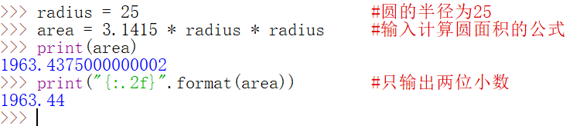
4.3、运行几个小程序
例1.1，计算圆面积。
根据圆的半径计算圆的面积。交互式执行过程如下。

Slide 25
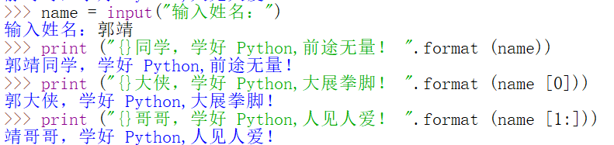
4.3、运行几个小程序
例1.2，简单的人名对话。
对用户输入的人名给出一些不同的回应。交互式执行过程如下:

Slide 26
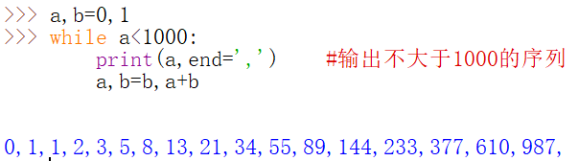
4.3、运行几个小程序
例1.3，斐波那契数列的计算。
根据斐波那契数列的定义，输出不大于1000的序列元素。交互式执行过程 如下:

Slide 27
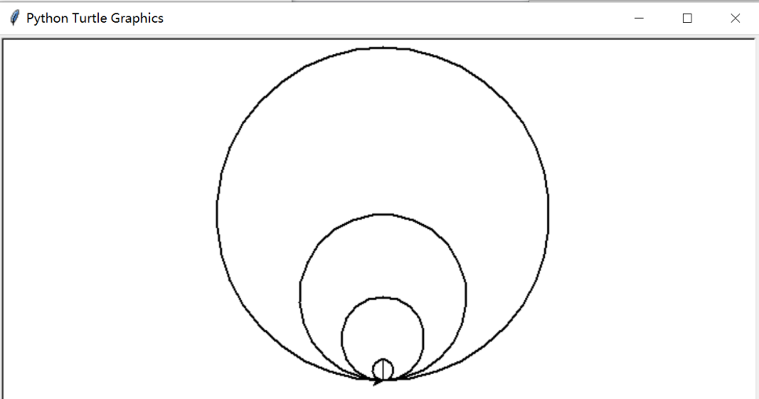
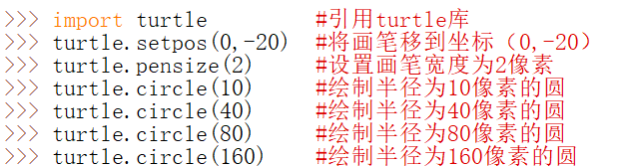
4.3、运行几个小程序
例1.4，同切圆的绘制。
绘制4个不同半径的同切圆。交互式执行过程如下:

Slide 28
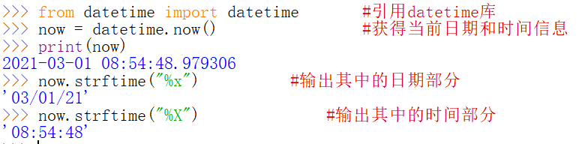
4.3、运行几个小程序
例1.5，日期和时间的输出。
输出当前计算机的系统日期和时间。交互式执行过程如下:

Slide 29
五、标准库与扩展库对象的导入与使用
Python默认安装仅包含基本或核心模块，启动时也仅加载了基本模块，在需要时再显式地导入和加载标准库和第三方扩展库（需正确安装），这样可以减小程序运行的压力，并且具有很强的可扩展性。
从“木桶原理”的角度来看，这样的设计与安全配置时遵循的“最小权限”原则的思想是一致的，也有助于提高系统安全性。

Slide 30
5.1 安装扩展库的几种方法
pip（Python安装包管理器，Python Install Package的缩写）在线安装（命令提示符环境，建议切换至Python安装目录中的scripts文件夹执行）
pip离线安装：https://www.lfd.uci.edu/~gohlke/pythonlibs/
exe安装，不是每个扩展库都支持
conda在线安装
如果机器上安装了多个Python开发环境，那么在一个环境下安装的扩展库无法在另一个环境下使用，需要分别安装。

Slide 31
5.1 安装扩展库的几种方法
pip命令示例 | 说明
pip download SomePackage[==version] | 下载扩展库的指定版本，不安装
pip freeze [> requirements.txt] | 以requirements的格式列出已安装模块
pip list | 列出当前已安装的所有模块
pip install SomePackage[==version] | 在线安装SomePackage模块的指定版本
pip install SomePackage.whl | 通过whl文件离线安装扩展库
pip install package1 package2 ... | 依次（在线）安装package1、package2等扩展模块
pip install -r requirements.txt | 安装requirements.txt文件中指定的扩展库
pip install --upgrade SomePackage | 升级SomePackage模块
pip uninstall SomePackage[==version] | 卸载SomePackage模块的指定版本
把SomePackage替换为实际要安装或卸载的扩展库名
http://www.lfd.uci.edu/~gohlke/pythonlibs/
下载时选择合适版本，并且不要修改文件名

Slide 32
5.2 import 模块名 [as 别名]
>>> import math #导入标准库math
>>> math.sin(0.5) #求0.5（单位是弧度）的正弦
0.479425538604203
>>> import random #导入标准库random
>>> n = random.random() #获得[0,1) 内的随机小数
>>> n = random.randint(1,100) #获得[1,100]区间上的随机整数
>>> n = random.randrange(1, 100) #返回[1, 100)区间中的随机整数
>>> import os.path as path #导入标准库os.path，并设置别名为path
>>> path.isfile(r'C:\windows\notepad.exe')
True
>>> import numpy as np #导入扩展库numpy，并设置别名为np
>>> a = np.array((1,2,3,4)) #通过模块的别名来访问其中的对象
>>> a
array([1, 2, 3, 4])
>>> print(a)
[1 2 3 4]
pip3 install numpy scipy matplotlib -i https://pypi.tuna.tsinghua.edu.cn/simple

Slide 33
5.3 from 模块名 import 对象名[ as 别名]
>>> from math import sin #只导入模块中的指定对象，访问速度略快
>>> sin(3)
0.1411200080598672
>>> from math import sin as f #给导入的对象起个别名
>>> f(3)
0.1411200080598672
>>> from os.path import isfile
>>> isfile(r'C:\windows\notepad.exe')
True

Slide 34
5.4 from 模块名 import *
>>> from math import * #导入标准库math中所有对象
>>> sin(3) #求正弦值
0.1411200080598672
>>> gcd(36, 18) #最大公约数
18
>>> pi #常数π
3.141592653589793
>>> e #常数e
2.718281828459045
>>> log2(8) #计算以2为底的对数值
3.0
>>> log10(100) #计算以10为底的对数值
2.0
>>> radians(180) #把角度转换为弧度
3.141592653589793

Slide 35
六、__name__属性的作用
对于任何Python程序文件，除了可以在开发环境或命令提示符环境中直接运行，也可以作为模块导入并使用其中的对象，这是实现代码复用的重要形式
通过 Python 程序的 __name__ 属性可以识别程序的使用方式，
  如果脚本作为模块被导入，则其 __name__ 属性的值被自动设置为模块名；
  如果脚本作为程序直接运行，则其 __name__ 属性值被自动置为字符串 ‘__main__’
例如，假设程序 EX0106.py 中的代码如下：
def f(): #def是用来定义函数的Python关键字
if __name__ == '__main__': #选择结构，识别当前的运行方式
print('This program is run directly. ')
elif __name__ == 'EX0106' : #冒号、换行、缩进表示一个语句块的开始
print('This program is used as a module. ')

Slide 36
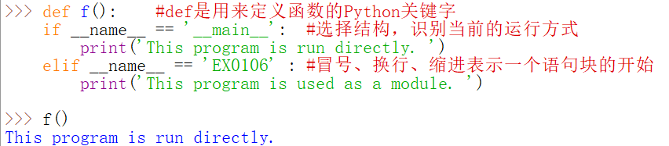
六、__name__属性的作用
作为模块导入执行，交互如下：
>>> import os
>>> os.chdir(‘D:\\MyDoc\\teach\\lesson\\Python\\EX01’) #切换当前工作目录为该文件所在目录
>>> from EX0106 import *
>>> f()
This program is used as a module.
直接运行，交互如下：

Slide 37

七、Python编程规范与代码优化建议
（1）缩进
类定义、函数定义、选择结构、循环结构、with块，行尾的冒号表示缩进的开始。
python程序是依靠代码块的缩进来体现代码之间的逻辑关系的，缩进结束就表示一个代码块结束了。
同一个级别的代码块的缩进量必须相同。
一般而言，以4个空格为基本缩进单位。

Slide 38

七、Python编程规范与代码优化建议
（2）每个import语句只导入一个模块，最好按标准库、扩展库、自定义库的顺序依次导入。

Slide 39
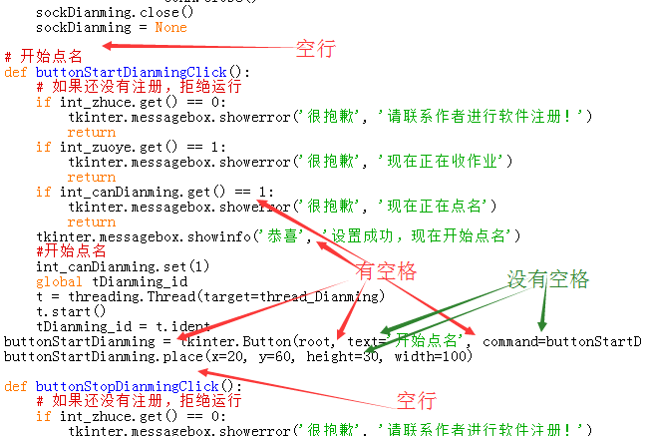
七、Python编程规范与代码优化建议
（3）最好在每个类、函数定义和一段完整的功能代码之后增加一个空行，在运算符两侧各增加一个空格，逗号后面增加一个空格。

Slide 40
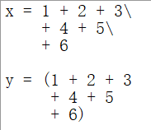
七、Python编程规范与代码优化建议
（4）尽量不要写过长的语句。如果语句过长，可以考虑拆分成多个短一些的语句，以保证代码具有较好的可读性。如果语句确实太长而超过屏幕宽度，
  最好使用续行符（line continuation character）“\”，或者
  使用圆括号将多行代码括起来表示是一条语句。

Slide 41

七、Python编程规范与代码优化建议
（5）虽然Python运算符有明确的优先级，但对于复杂的表达式建议在适当的位置使用括号使得各种运算的隶属关系和顺序更加明确、清晰。
（6）注释
以符号#开始，表示本行#之后的内容为注释。
包含在一对三引号'''...'''或"""..."""之间且不属于任何语句的内容将被解释器认为是注释。

Slide 42
七、Python编程规范与代码优化建议
（7）在开发速度和运行速度之间尽量取得最佳平衡。
内置对象运行速度最快，标准库对象次之，用C或Fortran编写的扩展库速度也比较快，而纯Python的扩展库往往速度慢一些。
在开发项目时，应优先使用Python内置对象，其次考虑使用Python标准库提供的对象，最后考虑使用第三方扩展库。

Slide 43
七、Python编程规范与代码优化建议
（8）根据运算特点选择最合适的数据类型来提高程序的运行效率。
如果定义一些数据只是用来频繁遍历并且关心顺序，最好优先考虑元组。
如果需要频繁地测试一个元素是否存在于一个序列中并且不关心其顺序，尽量采用集合。
列表和元组的in操作的时间复杂度是线性的，而对于集合和字典却是常数级的，与问题规模几乎无关。

Slide 44
七、Python编程规范与代码优化建议
（9）充分利用关系运算符以及逻辑运算符and和or的惰性求值特点，合理组织条件表达式中多个条件的先后顺序，减少不必要的计算。
（10）充分利用生成器对象或类似迭代对象的惰性计算特点，尽量避免将其转换为列表、元组等类型，这样可以减少对内存的占用，降低空间复杂度。
（11）减少内循环中的无关计算，尽量往外层提取。

Slide 45
七、Python编程规范与代码优化建议
>>> import this
The Zen of Python, by Tim Peters
Beautiful is better than ugly.
Explicit is better than implicit.
Simple is better than complex.
Complex is better than complicated.
Flat is better than nested.
Sparse is better than dense.
Readability counts.
Special cases aren't special enough to break the rules.
Although practicality beats purity.
Errors should never pass silently.
Unless explicitly silenced.
In the face of ambiguity, refuse the temptation to guess.
There should be one-- and preferably only one --obvious way to do it.
Although that way may not be obvious at first unless you're Dutch.
Now is better than never.
Although never is often better than *right* now.
If the implementation is hard to explain, it's a bad idea.
If the implementation is easy to explain, it may be a good idea.
Namespaces are one honking great idea -- let's do more of those!

Slide 46
七、Python编程规范与代码优化建议
以动手实践为荣，以只看不练为耻。
以打印日志为荣，以单步跟踪为耻。
以空格分隔为荣，以制表分隔为耻。
以单元测试为荣，以手工测试为耻。
以代码重用为荣，以复制粘贴为耻。
以多态应用为荣，以分支判断为耻。
以Pythonic为荣，以冗余拖沓为耻。
以总结思考为荣，以不求甚解为耻。

Slide 47
八、其他开发环境的安装与使用
默认编程环境：IDLE
其他常用开发环境：
  Eclipse+PyDev
  pyCharm
  wingIDE
  Eric
  PythonWin
  Anaconda3（内含Jupyter和Spyder）：https://www.anaconda.com/download
  zwPython

